Slide 1
vmgen – Generare automată de mașini virtuale
Sesiunea de Proiecte de Diplomă - Iulie 2011
Alexandru Andrei
alex.f.andrei@gmail.com
As. Drd. Ing. Răzvan Deaconescu

Slide 2
Cuprins
Fișier de configurare
OpenVZ
Configurare SO (Linux)
Instalare aplicații (Linux)
Concluzii
Întrebări
Sesiunea de Proiecte de Diplomă - Iulie 2011

Slide 3
Aplicația în ansamblu
Arhitectură
  Modulul Commander
  Modulul Config
    ConfigWindows
  Modulul Installer
    InstallerWindows
  Modulul Communicator
VMware
LXC
Fișierul de configurare
ConfigLinux
InstallerApt
InstallerYum
OpenVZ
Sesiunea de Proiecte de Diplomă - Iulie 2011

Slide 4
Fișier de configurare
Conține opțiunile utilizatorilor
Format INI
  Perechi cheie=valoare
  Organizarea informației in secțiuni/subsecțiuni
  Comentarii, valori multiple
  Dimensiuni reduse comparativ cu XML
Sesiunea de Proiecte de Diplomă - Iulie 2011

Slide 5
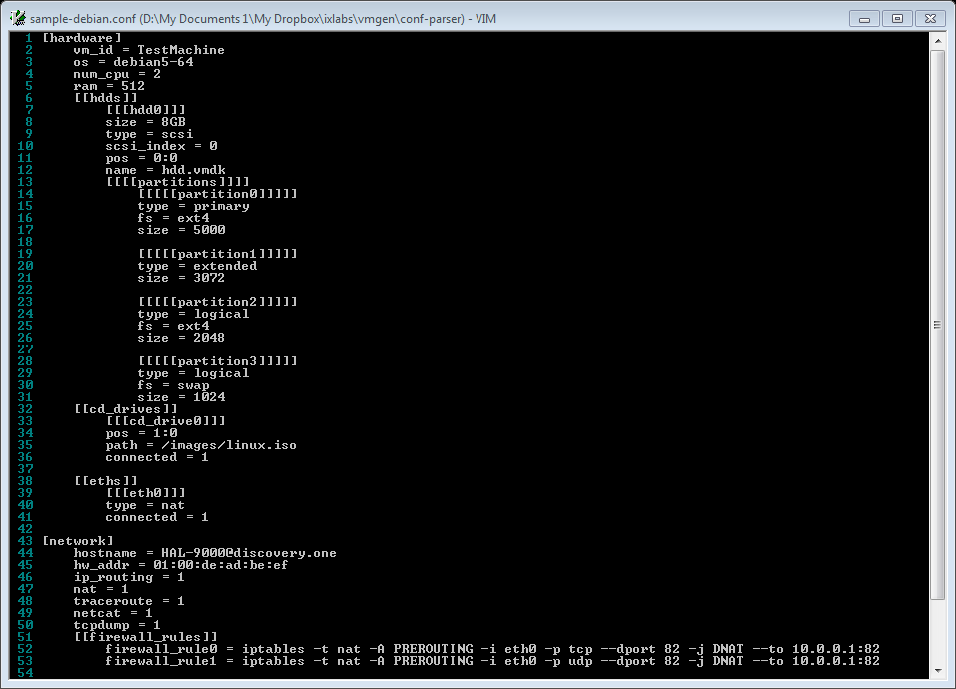
Fișier de configurare (cont.)
Sesiunea de Proiecte de Diplomă - Iulie 2011

Slide 6
Fișier de configurare (cont.)
Parsare folosind biblioteca ConfigObj
Ierarhie de dicționare
Serializare
Modul de editare
Sesiunea de Proiecte de Diplomă - Iulie 2011

Slide 7

OpenVZ
Virtualizare la nivelul SO
  Sistem de fișiere (container)
  Fișier de configurare
  Nu are suport nativ în nucleul Linux
  Mașină VMware suport
  Containere șablon
Sesiunea de Proiecte de Diplomă - Iulie 2011

Slide 8

OpenVZ (cont.)
Creare mașină
  Importare container șablon
  Configurare de bază
  Configurare SO
  Instalare aplicații
  Creare arhivă rezultat
Sesiunea de Proiecte de Diplomă - Iulie 2011

Slide 9

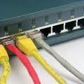

Configurare SO (Linux)
ConfigLinux
  Script bash – comenzile necesare
  Copiere si execuție in mașina virtuală
Utilitare in linie de comandă (neinteractiv)
  groupadd, useradd
  ip, iptables
Sesiunea de Proiecte de Diplomă - Iulie 2011

Slide 10
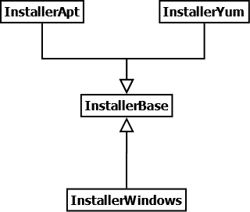
Instalare aplicații (Linux)
Managere de pachete Linux
  InstallerApt
  InstallerYum
Colecția de pachete apt/yum
Necesită conexiune Internet configurată
Sesiunea de Proiecte de Diplomă - Iulie 2011

Slide 11
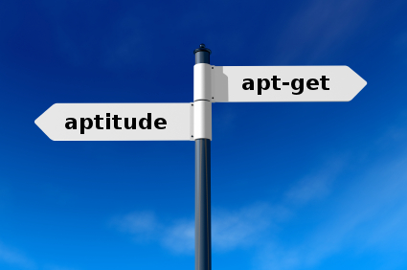
InstallerApt
Debian/Ubuntu
Set predefinit de aplicații suportate
Dicționar de pachete
  Asociază programe cu numele pachetelor
Ușor de extins
Folosește apt-get în mod neinteractiv
Sesiunea de Proiecte de Diplomă - Iulie 2011

Slide 12

InstallerYum
Fedora
Set predefinit de aplicații
Dicționar de pachete
  Numele pachetului
  Tipul pachetului
  Informații suplimentare
Ușor de extins
Folosește yum în mod neinteractiv
Sesiunea de Proiecte de Diplomă - Iulie 2011

Slide 13

Concluzii
Aplicație funcțională
  Generare mașini virtuale VMware, OpenVZ, lxc
  Configurare Windows & Linux
  Instalare aplicații
    Windows
    Debian/Fedora/Ubuntu
Sesiunea de Proiecte de Diplomă - Iulie 2011

Slide 14



Extindere
Modul de instalare din surse (Linux)
Sesiunea de Proiecte de Diplomă - Iulie 2011

Slide 15

Cuvinte cheie
Fișier configurare
Virtualizare
OpenVZ
Container șablon
Configurări sistem
Instalare aplicații
Mod neinteractiv
Modularitate
Vă mulțumesc!
Sesiunea de Proiecte de Diplomă - Iulie 2011

